Slide 1
সরকারি টেকনিক্যাল স্কুল ও কলেজ, মেহেরপুর
স্বাগত

Slide 2
পরিচিতি
পাঠ পরিচিতি
শ্রেণীঃ দশম
বিষয়ঃ ফার্ম মেশিনারী-২
অধ্যায়ঃ ২.৪
পাঠের বিষয়বস্তুঃ
M / IEB 19010
ডিফারেন্সিয়াল ও রিয়ার অ্যাক্সেল
01730-878558

Slide 3
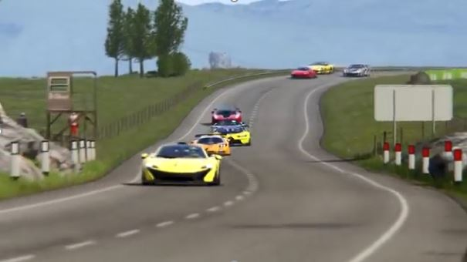
কী দেখছো!

Slide 4
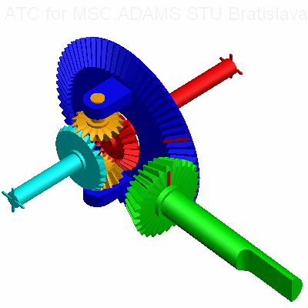
আমাদের আজকের পাঠ
ডিফারেন্সিয়াল ও রিয়ার অ্যাক্সেল

Slide 5
শিখনফল
এ পাঠ শেষে শিক্ষাথীরা…
ডিফারেন্সিয়াল কী তা বলতে পারবে
ডিফারেন্সিয়াল কত প্রকার ও কী কী তা বলতে পারবে
রিয়ার অ্যাক্সেল কী তা বলতে পারবে
রিয়ার অ্যাক্সেল কত প্রকার ও কী কী তা বলতে পারবে
ডিফারেন্সিয়াল এর কাজ বর্ণনা করতে পারবে

Slide 6
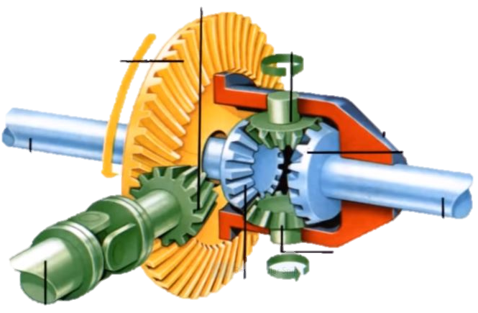
ডিফারেন্সিয়াল
সাধারণত গাড়ির পিছনের চাকা ইঞ্জিনের শক্তির মাধ্যমে চালানো হয়। এই চাকা দুটিকে ইঞ্জিনের শক্তিতে সামনে-পিছনে ও ডানে-বায়েঁ চালানোর জন্য যে যন্ত্রাংশ ও মেকানিজম ব্যবহার করা হয় তাকে ডিফারেন্সিয়াল বলা হয়
বিভেল গিয়ার
স্মল গিয়ার
সান গিয়ার
অ্যাক্সেল শ্যাফট
সাইড গিয়ার
প্রোপেলার শ্যাফট

Slide 7
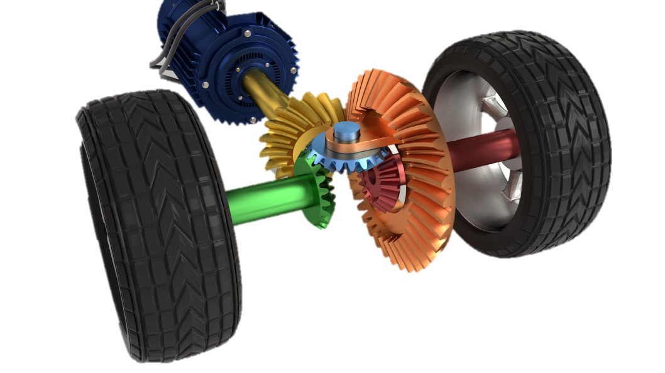
প্রোপেলার শ্যাফট
বিভেল গিয়ার
সান গিয়ার
সাইড গিয়ার
অ্যাক্সেল শ্যাফট
স্মল গিয়ার

Slide 8
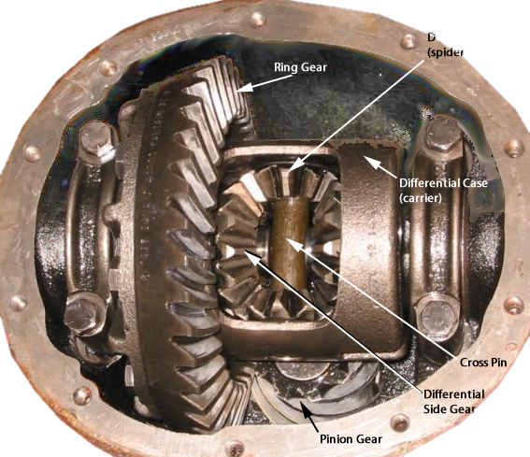
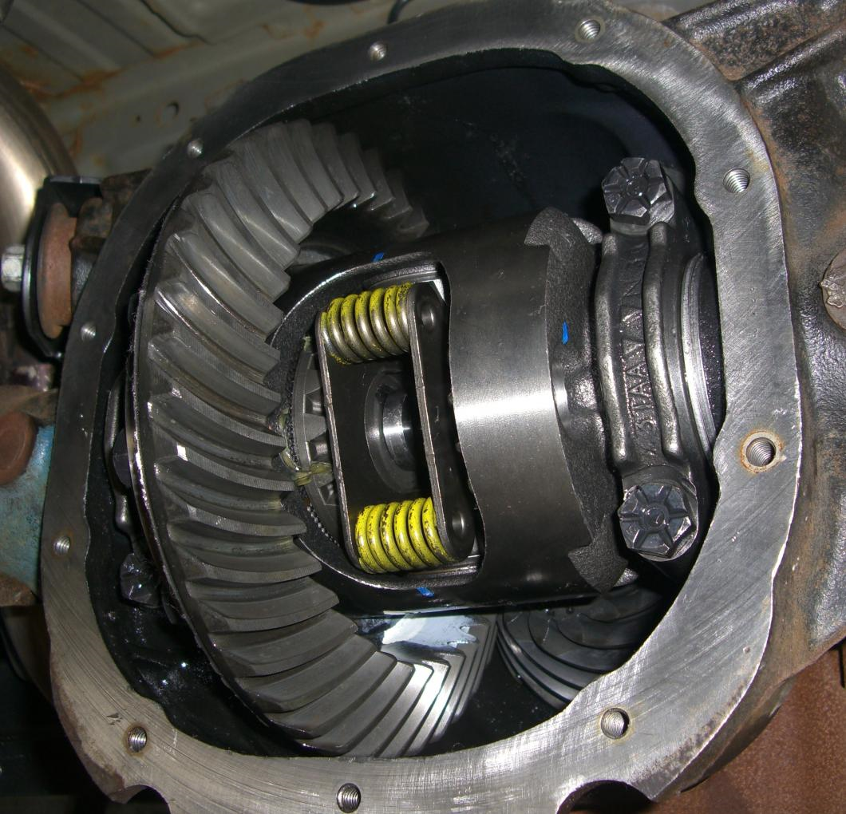
ডিফারেন্সিয়ালের প্রকারভেদ
স্ট্যান্ডার্ড ডিফারেন্সিয়াল
নন স্লিপ ডিফারেন্সিয়াল

Slide 9
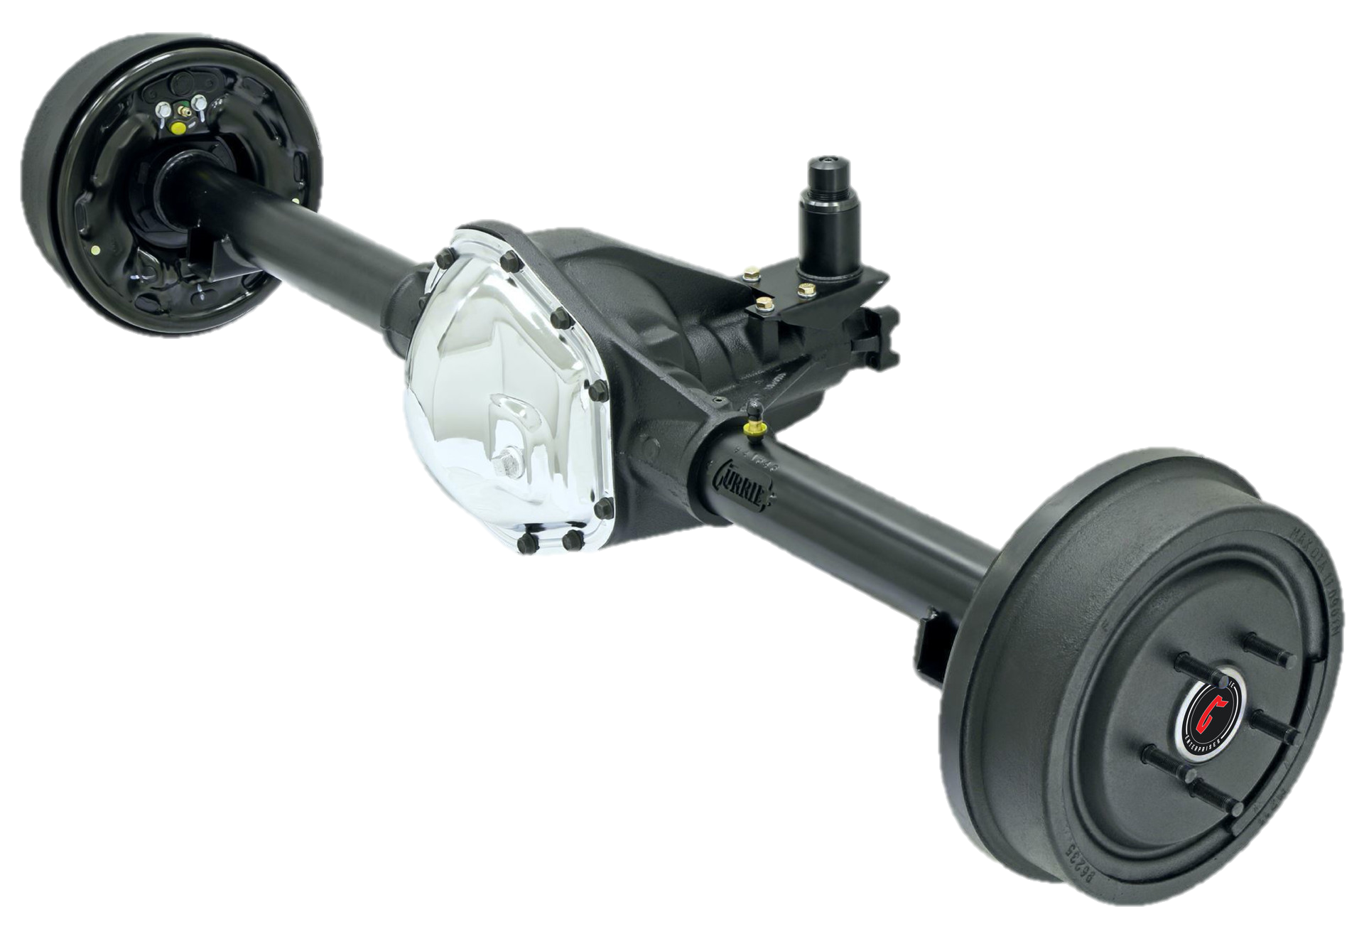
রিয়ার অ্যাক্সেল
গাড়ীর পিছনের ডিফারেন্সিয়াল এবং চাকার মাঝখানে অ্যাক্সেল হাউজিং এর মধ্যে যে যন্ত্রাংশের অবস্থান তাকে রিয়ার অ্যাক্সেল বলে

Slide 10
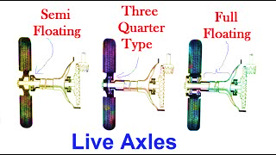
রিয়ার অ্যাক্সেল
সেমি ফ্লোটিং অ্যাক্সেল নিজেই নিজের ভর অর্ধেক বহণ করে। উইলি জিপ , অ্যামব্যাস্যাডর গাড়ীতে ব্যবহৃত হয়
থ্রি কোয়াটার ফ্লোটিং অ্যাক্সেল ৩/৪ অংশ ভাসমান থাকে। এর ভর কিছুটা হাউজিং বহণ করে। হালকা ও মাঝারি যানে ব্যহৃত হয়
ফুল ফ্লোটিং অ্যাক্সেল এর ভর সম্পূর্ণ ভাসমান অবস্থায় থাকে। এতে অক্সেল শুধু শক্তি সরবরাহ করে। ভারী যানবাহনে এই অ্যাক্সেল ব্যবহৃত হয়

Slide 11
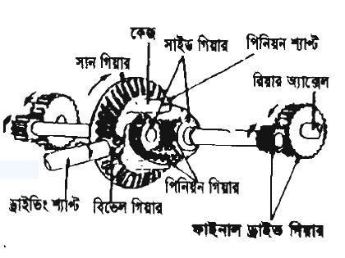
ডিফারেন্সিয়াল ও রিয়ার অ্যাক্সেলের বিভিন্ন অংশ

Slide 12
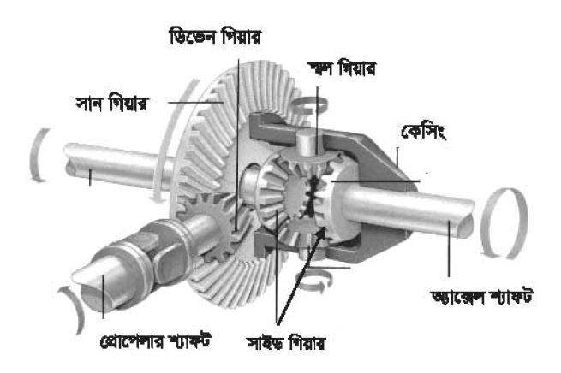
ডিফারেন্সিয়ালের কার্যপ্রণালি

Slide 13
দলীয় কাজ
ডিফারেন্সিয়ালের বিভিন্ন অংশের নাম লিখ

Slide 14
মূল্যায়ন
ডিফারেন্সিয়াল কী?
ডিফারেন্সিয়াল কত প্রকার ও কী কী?
রিয়ার অ্যাক্সেলের কাজ কী?
ডিফারেন্সিয়ালের কার্যপ্রণালী বর্ণনা কর

Slide 15
বাড়ির কাজ
ডিফারেন্সিয়ালের চিত্র একেঁ উহার বিভিন্ন অংশের নাম লিখে নিয়ে আসবে।

Slide 16
ধন্যবাদ

